Slide 1
ROBOT TỰ CÂN BẰNG SỬ DỤNG STM32
Cre: Fine time

Slide 2

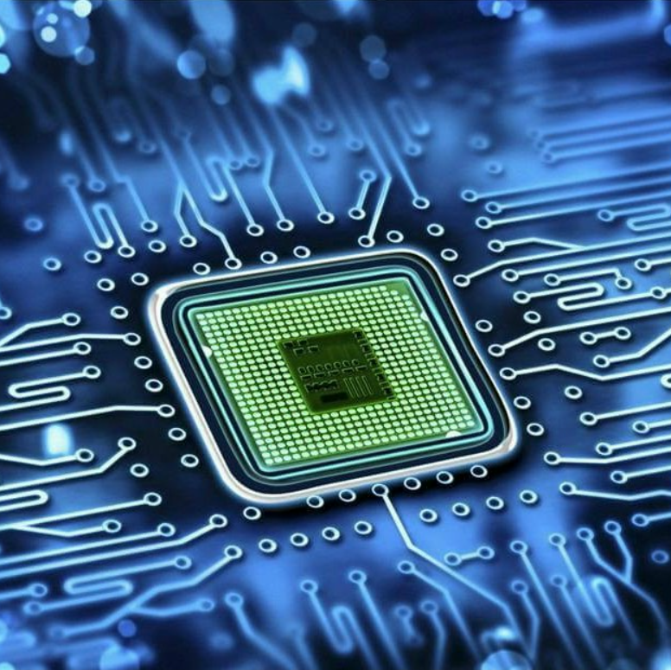

This is our team.
Diệp Văn Du - CT
Đặng Thị Hồng Chinh
Vi Văn Huyện
.
.

Slide 3
ROBOT TỰ CÂN BẰNG SỬ DỤNG STM32
01 >TỔNG QUAN
02 > SẢN PHẨM DỰ KIẾN
Lĩnh vực liên quan và mục tiêu cần nghiên cứu
Chức năng trong nghiên cứu và ứng dụng
03 > CÁC LINH KIỆN
04 > GIẢI PHÁP THỰC HIỆN
Các linh kiện cần thiết để thiết kế mô hình
Một số ứng dụng, phương pháp thực hiện đề tài

Slide 4
TỔNG QUAN
01

Slide 5
Tổng quan
Robot di động là một trong những hướng nghiên cứu quan trọng của lĩnh vực robot và tự động hóa. Trong đó, robot hai bánh tự cân bằng (Two-wheeled Self-Balancing Robot) được xem là một hệ thống tiêu biểu để nghiên cứu, do đặc trưng là một hệ động lực học không ổn định, có thể được mô hình hóa như bài toán con lắc ngược.
Nó trở thành nền tảng nghiên cứu lý tưởng cho các lĩnh vực: Lý thuyết điều khiển hiện đại; ứng dụng cảm ; thiết kế cơ khí – điện tử tích hợp (cơ cấu truyền động, mạch điều khiển, nguồn năng lượng).
→ Việc nghiên cứu và chế tạo robot tự cân bằng không chỉ có giá trị học thuật mà còn có ý nghĩa ứng dụng thực tiễn.

Slide 6
SẢN PHẨM DỰ KIẾN
02

Slide 7
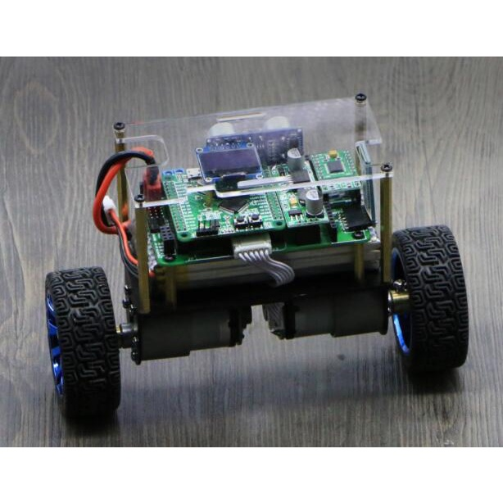
Sản phẩm sự kiến
Mục tiêu sử dụng phần mềm STM32 đọc cảm biến, xuất tín hiệu điều kiển động cơ để thiết kế mô hình robot tự cân bằng
Robot tự cân bằng (Self-Balancing Robot) là một hệ thống hai bánh có khả năng giữ thăng bằng nhờ vào việc điều khiển động cơ dựa trên tín hiệu từ cảm biến.

Slide 8
Các chức năng dự kiến
Giữ thăng bằng tự động: nhận dữ liệu từ cảm biến IMU, xử lý và điều khiển động cơ để không bị ngã.
Di chuyển tiến/lùi: cho phép robot tiến hoặc lùi khi có lệnh điều khiển.
Điều chỉnh tốc độ: thay đổi tốc độ dựa trên tín hiệu người dùng hoặc thông số đặt trước.

Slide 9
CÁC LINH KIỆN
03

Slide 10
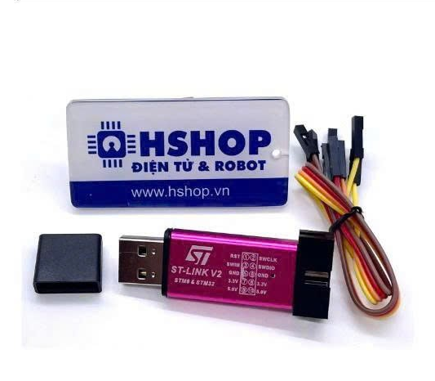
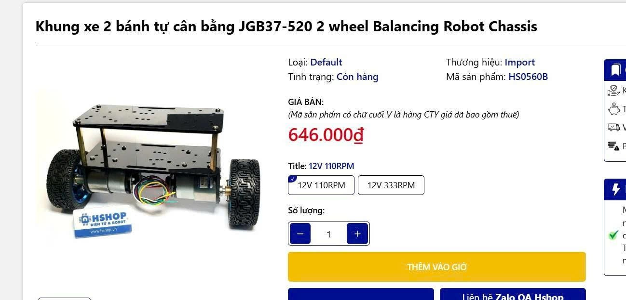
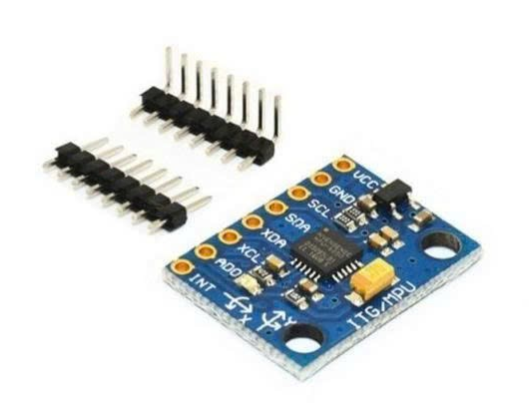
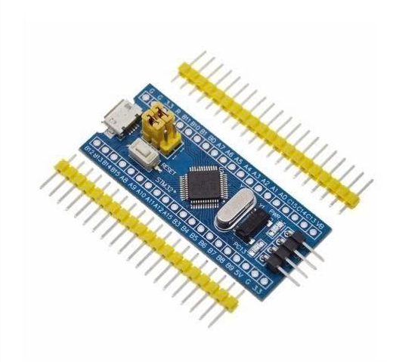
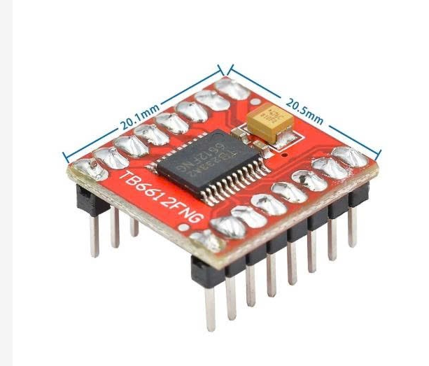
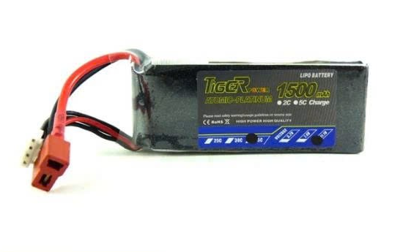
Các linh kiện
Các linh kiện chính: Vi điều kiển STM32F103C8T6, cảm biến MPU6050, khung cơ khí, bánh xe, động cơ DC, nguồn pin

Slide 11
GIẢI PHÁP THỰC HIỆN
04

Slide 12
Giải pháp thực hiện
Lắp ráp khung cơ bản, test nguồn, động cơ
Xây dựng PID cơ bản giữ thăng bằng
Hiệu chỉnh PID để tối ưu khả năng thăng bằng của Robot
Xây dựng chương trình nạp dữ liệu từ cảm biến
Thực hiện lọc để tính góc nghiêng
Thử nghiệm hoạt động của Robot
Hoàn thiện khung robot
11

Slide 13
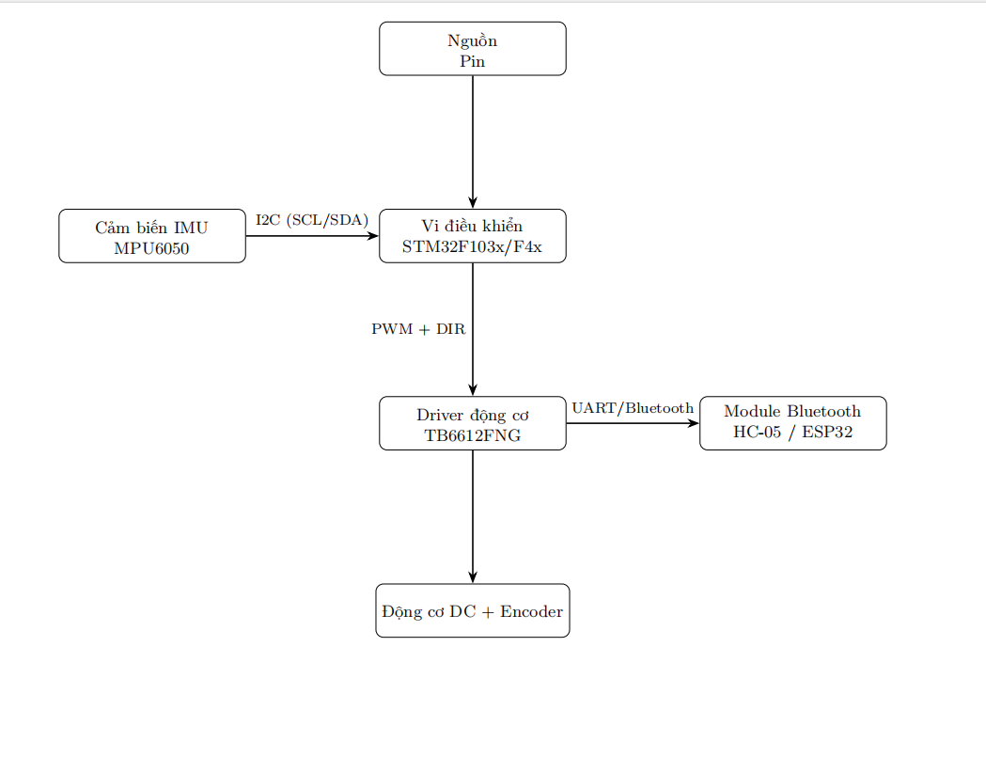
Giải pháp thực hiện
1. Cảm biến IMU (MPU6050): cho biết góc nghiêng tương đối.
2. Bộ điều khiển (STM32)
- STM32 đọc dữ liệu từ IMU qua giao tiếp I2C.
- So sánh góc nghiêng hiện tại với góc mong muốn (setpoint = 0° thẳng đứng).
- Góc lệch (error) được đưa vào bộ điều khiển PID.
- PID tính toán ra tín hiệu điều khiển cho động cơ, sao cho robot nghiêng sang đâu thì động cơ quay để kéo robot ngược lại, giữ cân bằng.
3. Driver động cơ (TB6612FNG):
- Nhận lệnh PWM từ STM32.
- Điều khiển chiều quay và tốc độ động cơ DC có encoder.
4. Động cơ + bánh xe: Quay tiến hoặc lùi để chống lại sự nghiêng.
5. Encoder
- Đo tốc độ quay của bánh xe.
- Giúp bổ sung thông tin phản hồi (feedback) cho việc điều khiển mượt mà và chính xác.
12

Slide 14
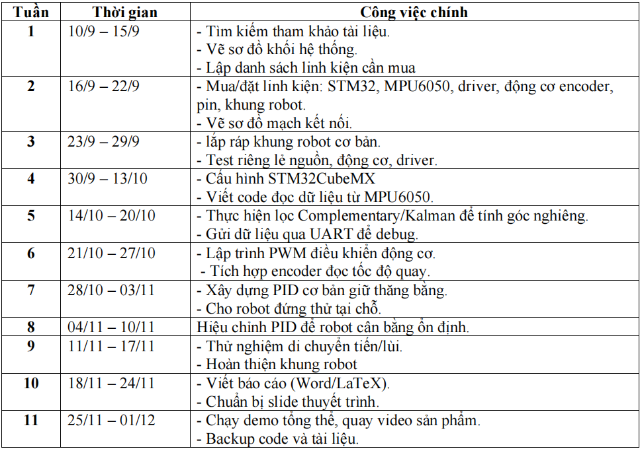
Timeline(dự kiến)

Slide 15
Một số tài liệu tham khảo
Feedback Control of Dynamic Systems — Franklin, Powell, Emami-Naeini
Modern Control Engineering — Katsuhiko Ogata
Control Systems Engineering — Norman S. Nise
Kalman Filtering: Theory and Practice Using MATLAB — Mohinder S. Grewal & Angus P. Andrews
Robotics: Modelling, Planning and Control — Bruno Siciliano et al.

Slide 16


